Slide 1
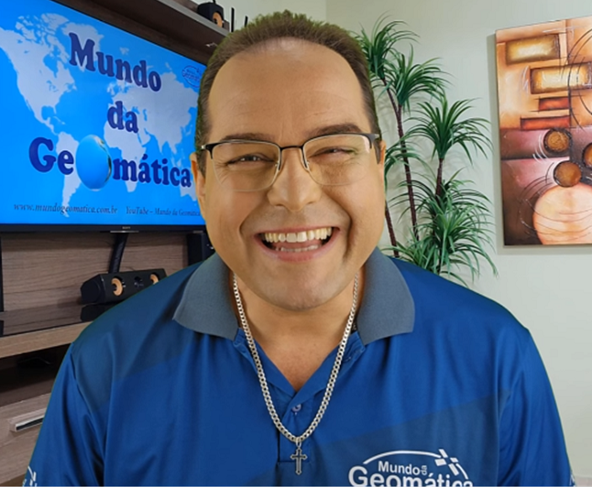
Sensoriamento Remoto (SR)
UNIVERSIDADE FEDERAL DO ESPÍRITO SANTO
CENTRO DE CIÊNCIAS AGRÁRIAS E ENGENHARIAS
PROGRAMA DE PÓS-GRADUAÇÃO EM CIÊNCIAS FLORESTAIS
Professor Dr. Alexandre Rosa
dos Santos

Slide 2
UNIVERSIDADE FEDERAL DO ESPÍRITO SANTO
CENTRO DE CIÊNCIAS AGRÁRIAS E ENGENHARIAS
PROGRAMA DE PÓS-GRADUAÇÃO EM CIÊNCIAS FLORESTAIS
Prof. Dr. Alexandre Rosa dos Santos - (Prof. Titular CCAE-UFES)
Departamento de Engenharia Rural - ERU
Programa de Pós-Graduação (Mestrado/Doutorado) em Ciências Florestais da UFES
Programa de Pós-Graduação (Mestrado/Doutorado) em Ciência Florestal da UFV
Bolsista de Produtividade em Pesquisa do CNPq - Comitê RF - Recursos Florestais
CONTATOS
Email: mundogeomatica@yahoo.com.br (oficial)
alexandre.r.santos@ufes.br (UFES)
alexandre.santos@pq.cnpq.br (bolsista de produtividade CNPq)
PORTAL MUNDO DA GEOMÁTICA: http://www.mundogeomatica.com.br
GAGEN: http://www.mundogeomatica.com.br/Gagen.htm
Telefone: 28-3552-8908 (sala no CCAE-UFES) 28-9-9926-0262 (celular)
Curriculum Lattes CNPq: http://lattes.cnpq.br/7125826645310758
FORMAÇÃO
Pós-Doutorado em Ciências Florestais (Sensoriamento Remoto e Geoprocessamento) – UFV (Conceito CAPES 6)
Doutorado em Engenharia Agrícola – UFV (Conceito CAPES 6)
Mestrado em Meteorologia Agrícola – UFV (Conceito CAPES 5)
Especialização - Metodologia Ensino da Língua Portuguesa e Inglesa – UCAM
Graduação 02 – Licenciatura em Letras - Português e Inglês – UNIFRAM
Graduação 01 – Agronomia – UFES

Slide 3
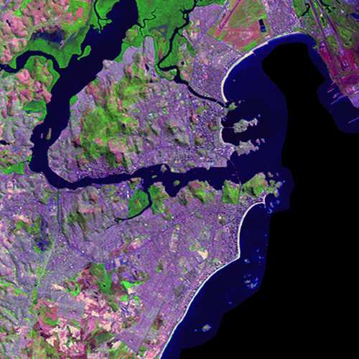
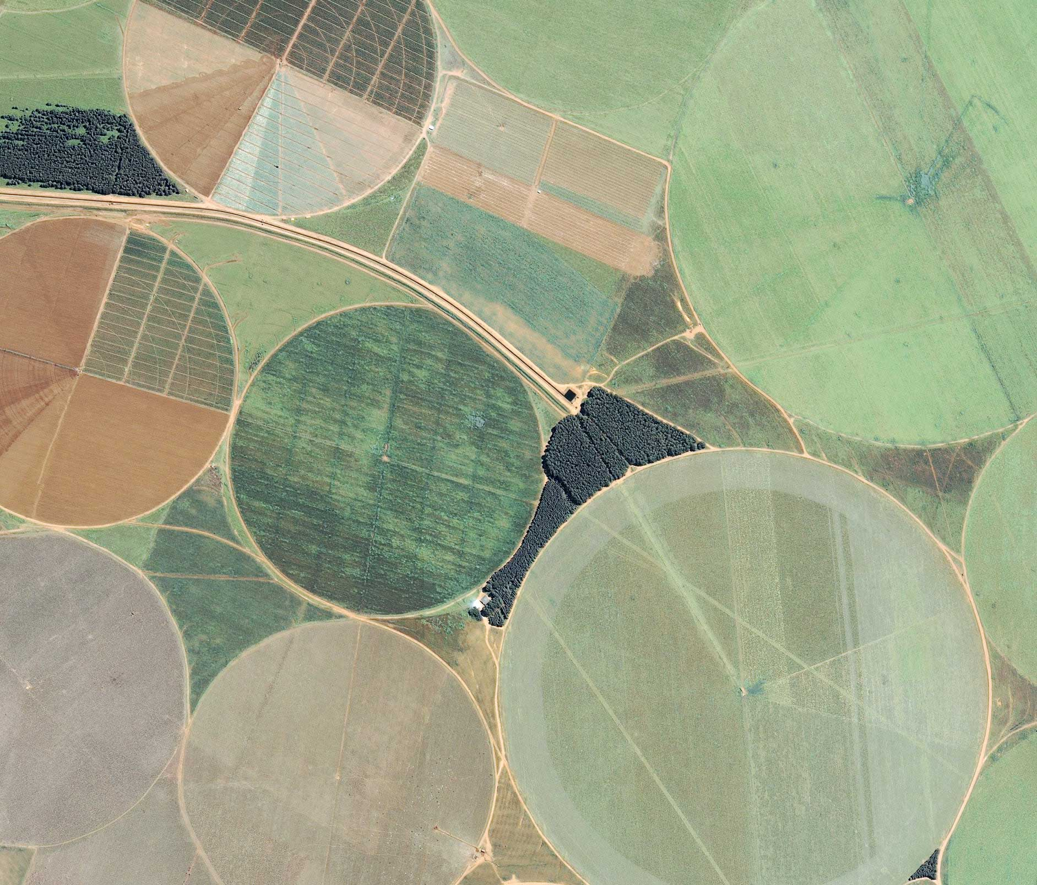
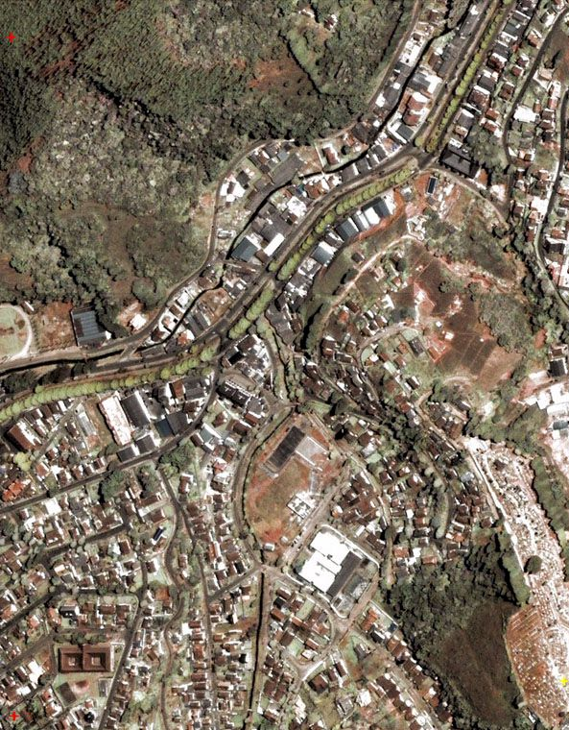
AULA 05 Noções Básicas sobre a Água e sua Interação com a Radiação Solar
Obs: Todos os Slides apresentados foram adaptados do livro “Fundamentos do Sensoriamento Remoto e Metodologias de Aplicação (2ª Edição). Autor: Maurício Alves Moreira

Slide 4
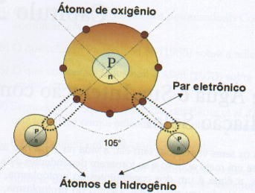
ESTRUTURA MOLECULAR DA ÁGUA
Molécula de água mostrando o par eletrônico formado pelos elétrons dos átomos de hidrogênio e oxigênio, em que p e n são os prótons e elétrons, respectivamente.

Slide 5
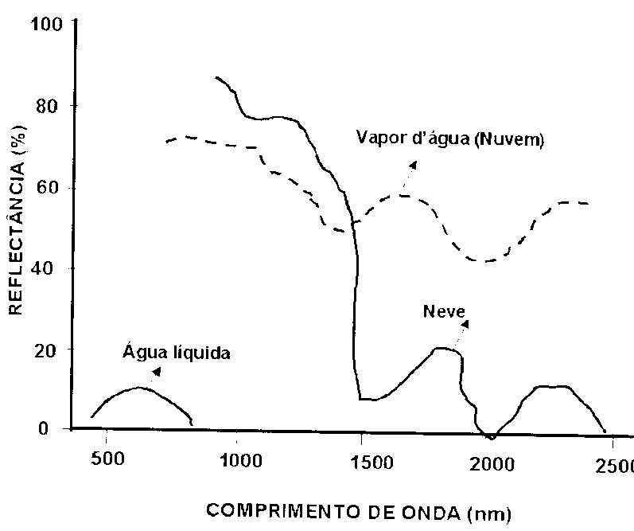
INTERAÇÃO DA RADIAÇÃO ELETROMAGNÉTICA COM A ÁGUA
Curvas de reflectância da água nos estados líquido, gasoso (nuvem) e sólido (neve)
Água Sólida (Neve): a curva de reflectância da água na forma de neve até 1.200 é maior do que no estado gasoso. De 1.200 a 2.500 nm há um decaimento dessa curva, indicando uma absorção acentuada da energia nesta região espectral. Nos comprimentos de onda de 1.500 e 2.000 nm (absorção máxima) ocorre maior absorção.
Água Gasosa: apresenta elevada reflectância em torno de 70%, em todas as radiações eletromagnéticas contidas no espectro óptico (400 a 2.500 nm). Entretanto, observam-se bandas de maior absorção em 1.000, 1.300 2 2.000 nm.
Água líquida: absorve toda a radiação eletromagnética abaixo de 380 nm e acima de 700 nm (absorção total). Mesmo na faixa espectral entre 380 e 700 nm, a reflectância é relativamente pequena, ultrapassando pouco mais de 5%.

Slide 6
FATORES QUE INTERFEREM NA REFLECTÂNCIA DA ÁGUA
O fitoplâncton é responsável pela absorção de MO, por meio da utilização de nutrientes inorgânicos e energia solar (fotossíntese). Essa MO dissolvida na água determina a cor amarelo-marrom da água
Fitoplâncton
Á medida que a concentração de MO na água aumenta, sua reflectância (aumento da absorção) diminui em todo espectro do visível.
Matéria Orgânica
PMI provenientes de rochas e solos que são carreadas para os corpos d’ água, por ação do vento, da chuva e da ressuspensão e por erosão do fundo, também interferem na absorção da energia pela massa de água.
Partículas Minerais Inorgânicas
VEJA EXEMPLO

Slide 7
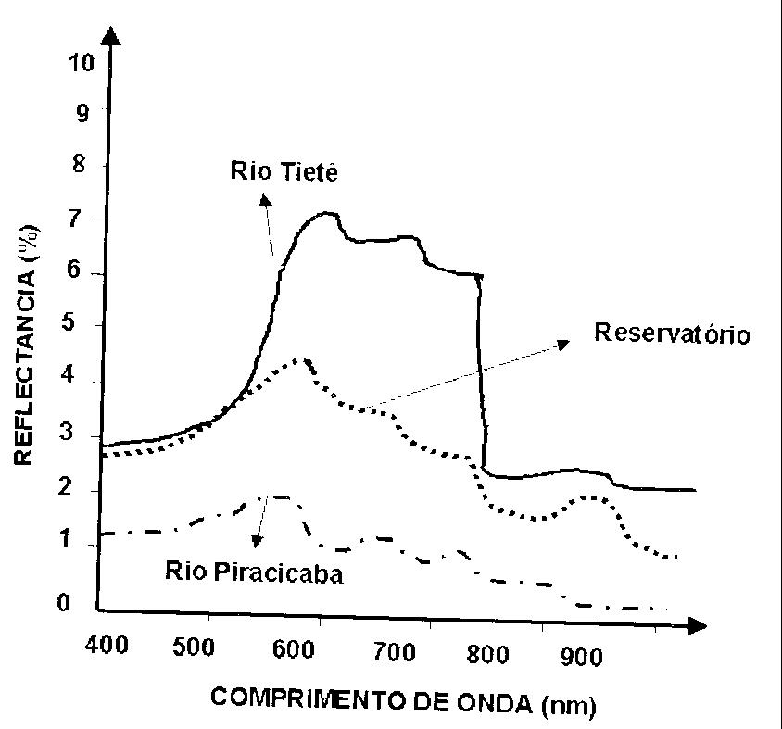
Elevada concentração de material inorgânico em suspensão, com acentuda reflectância na faixa do vermelho.
Água dos dois rios já misturadas, mostrando claramente a transição entre os dois espectros anteriores.
Elevada concentração de matéria orgânica na água.
Curvas de reflectância da água obtidas nos rios Tietê e Piracicaba
e no reservatório de Barra Bonita, Estado de São Paulo

Slide 8
Agradeço pela Interpretação da Aula
UNIVERSIDADE FEDERAL DO ESPÍRITO SANTO
CENTRO DE CIÊNCIAS AGRÁRIAS E ENGENHARIAS
PROGRAMA DE PÓS-GRADUAÇÃO EM CIÊNCIAS FLORESTAIS
Professor Dr. Alexandre Rosa dos Santos

Slide 9
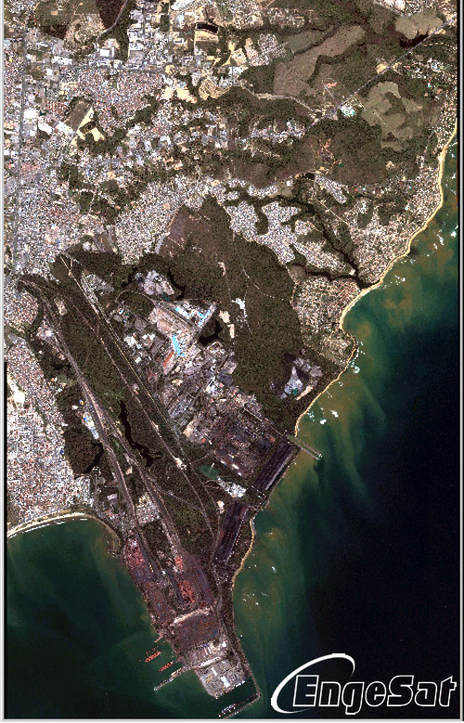
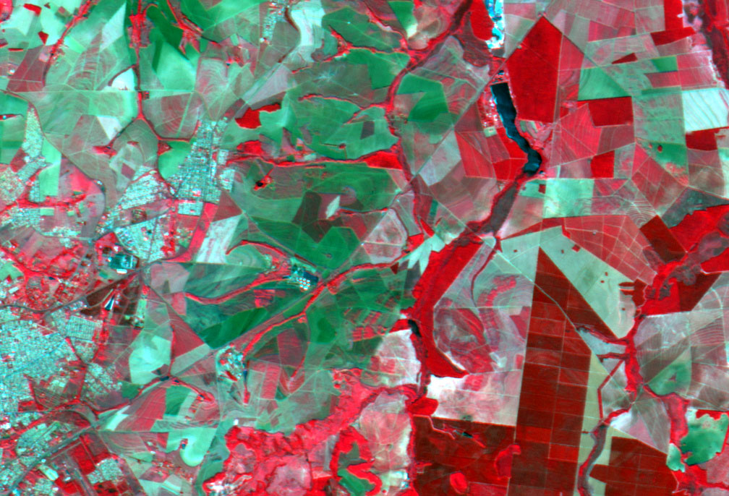
FIM
FIM

